Slide 1

02
APLICACIONES MÓVILES I · SIS-0180 · TALLER
Actividad 02: ConectaCruz con Supabase
Catálogo con Supabase, consultas y reservas con datos reales
Cuaderno de evidencias: pegue sus capturas paso a paso y arme la entrega del grupo.
Ingeniería de Sistemas · Octavo semestre · Actividad grupal

Slide 2
DATOS DEL EQUIPO
Identifique a su equipo
Dato | Complete aquí
Nombre del equipo
Integrante 1
Integrante 2
Integrante 3
Negocio y rubro elegidos
Proyecto Supabase (nombre y región)
Repositorio GitHub (enlace)
Docente y fecha de entrega
Actividad 02 · Taller ConectaCruz + Supabase · Aplicaciones Móviles I · UPDS
2 / 48

Slide 3
ANTES DE EMPEZAR
Cómo usar este taller
1
Guarde una copia
Guarde este archivo con el nombre de su equipo y compártalo en OneDrive o Google Drive para trabajar juntos.
2
Capture y pegue
En cada diapositiva con marco punteado: tome la captura (Windows: Win + Shift + S), haga clic en el marco y pegue con Ctrl + V. Ajuste el tamaño para cubrirlo.
3
Describa
Debajo de cada captura escriba una o dos líneas: qué hicieron y qué aprendieron.
4
Proteja sus claves
Tape contraseñas y la clave secreta (service_role). Solo la URL y la clave pública pueden verse.
5
Exporte
Al terminar, Archivo > Exportar > Crear documento PDF. De aquí copian las capturas al informe y a la presentación.
Si un paso no se aplica a su equipo, escriba «No aplica» y explique por qué en el espacio de descripción.
Actividad 02 · Taller ConectaCruz + Supabase · Aplicaciones Móviles I · UPDS
3 / 48

Slide 4
RUTA DEL TALLER
De la pantalla de bienvenida a la entrega
Parte | Qué documentan las capturas | Diapositivas
Parte A · Clase 04 | Proyecto Flutter y pantalla de bienvenida | 5 a 8
Parte B · Clase 05 | Catálogo local con lista y tarjetas | 9 a 12
Parte C · Supabase | Supabase: proyecto, tablas, seguridad y datos | 13 a 17
Parte D · Conectar el catálogo a Supabase | Catálogo leído de Supabase con carga, error y vacío | 18 a 23
Parte E · Consultas y reservas | Consultas y reservas con validación y evidencia en Supabase | 24 a 28
Parte F · FlutterFlow | Caso FlutterFlow: Ruta Chiquitana | 29 a 37
Parte G · Entrega | Consigna, repositorio, informe PDF, presentación y video | 38 a 47
Las Partes A a E son la base de la Actividad 02 (Flutter + Supabase). La Parte F documenta la sesión de FlutterFlow y es un complemento; haga la parte que indique su docente.
Actividad 02 · Taller ConectaCruz + Supabase · Aplicaciones Móviles I · UPDS
4 / 48

Slide 5
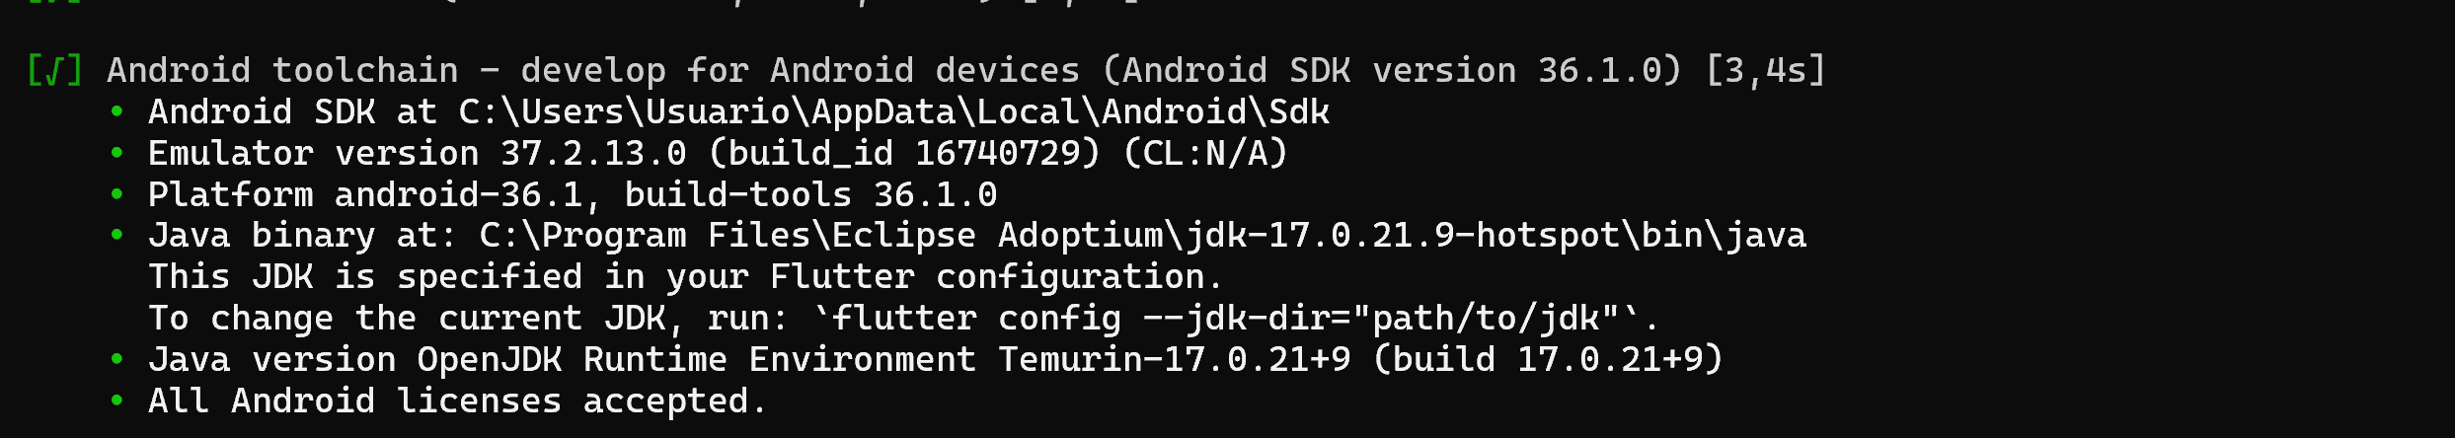
PARTE A · CLASE 04 · PROYECTO Y PRIMERA PANTALLA · PASO 1 DE 4
Crear el proyecto conecta_cruz
Qué hacer
Abra una terminal en la carpeta de sus proyectos (por ejemplo C:\proyectos).
Ejecute flutter create y abra la carpeta en Android Studio o VS Code.
Despliegue lib/, android/ y test/ en el explorador de archivos.
Código de apoyo
flutter create --org bo.edu.upds conecta_cruz
cd conecta_cruz
Lo que hicimos y lo que aprendimos (1 o 2 líneas):
Revisamos el proyecto existente y conservamos su base. Codex IA apoyó el diagnóstico.
Actividad 02 · Taller ConectaCruz + Supabase · Aplicaciones Móviles I · UPDS
5 / 48

Slide 6
PARTE A · CLASE 04 · PROYECTO Y PRIMERA PANTALLA · PASO 2 DE 4
Tema y pantalla de bienvenida
Qué hacer
Cree lib/core/tema.dart con el color azulUpds y el tema Material 3.
Cree lib/pages/bienvenida_page.dart como StatelessWidget: Scaffold, Column, Icon, Text y ElevatedButton.
Cree lib/app.dart y reemplace lib/main.dart. Borre test/widget_test.dart.
Evidencia del proyecto Flutter de Brasas del Oriente
Se conservó el proyecto existente, se centralizó Material 3 y se verificó la pantalla de bienvenida.
Código de apoyo
void main() {
runApp(const ConectaCruzApp());
}
Lo que hicimos y lo que aprendimos (1 o 2 líneas):
Centralizamos tema y pantallas sin cambiar el diseño. Codex IA apoyó la organización.
Actividad 02 · Taller ConectaCruz + Supabase · Aplicaciones Móviles I · UPDS
6 / 48

Slide 7
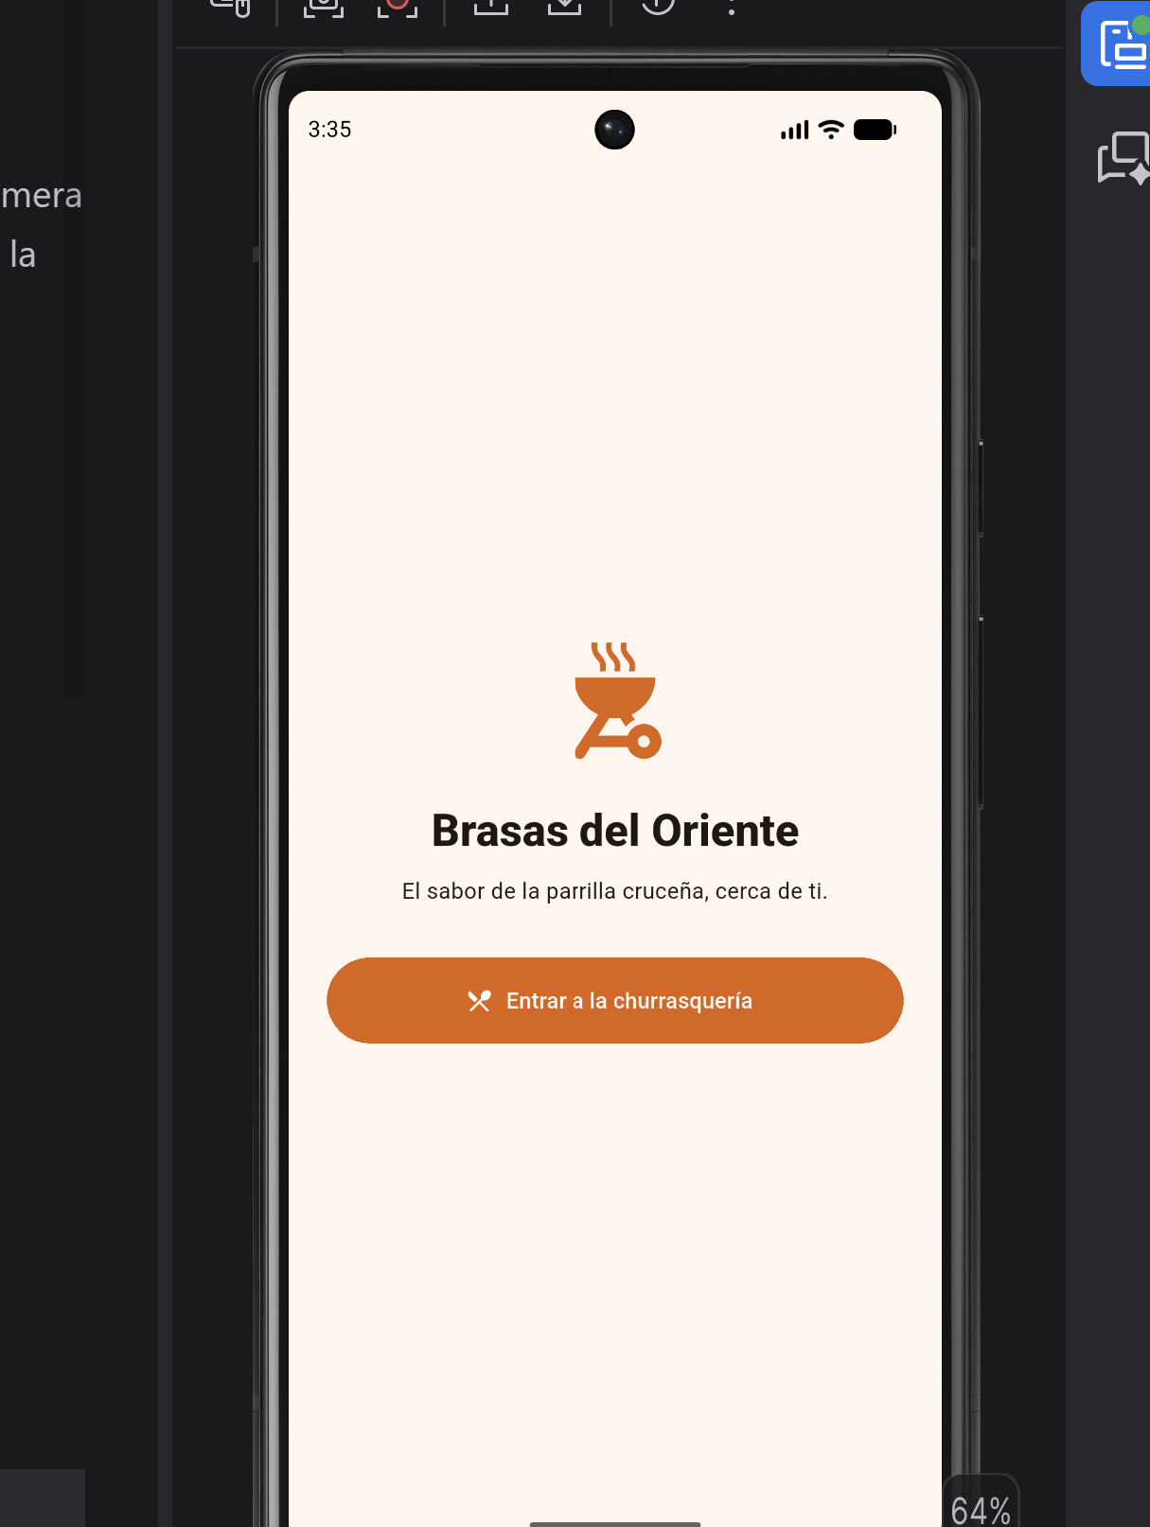
PARTE A · CLASE 04 · PROYECTO Y PRIMERA PANTALLA · PASO 3 DE 4
Primera ejecución de la aplicación
Qué hacer
Ejecute la app en el emulador o en su teléfono.
Compruebe: ícono, texto «ConectaCruz», descripción y botón «Ver negocios».
La consola no debe mostrar errores.
Código de apoyo
flutter run
Lo que hicimos y lo que aprendimos (1 o 2 líneas):
Ejecutamos la app y verificamos la bienvenida. Codex IA apoyó las pruebas.
Actividad 02 · Taller ConectaCruz + Supabase · Aplicaciones Móviles I · UPDS
7 / 48

Slide 8
PARTE A · CLASE 04 · PROYECTO Y PRIMERA PANTALLA · PASO 4 DE 4
Recarga en caliente (hot reload)
Qué hacer
Cambie el texto del botón a «Entrar», guarde y pulse r en la terminal.
Cambie el color 0xFF223B82 por otro y pulse R (reinicio en caliente).
Restaure los valores originales.
Evidencia del proyecto Flutter de Brasas del Oriente
Se conservó el proyecto existente, se centralizó Material 3 y se verificó la pantalla de bienvenida.
Lo que hicimos y lo que aprendimos (1 o 2 líneas):
Aplicamos cambios y validamos el hot reload. Codex IA apoyó la corrección.
Actividad 02 · Taller ConectaCruz + Supabase · Aplicaciones Móviles I · UPDS
8 / 48

Slide 9
PARTE B · CLASE 05 · CATÁLOGO LOCAL · PASO 1 DE 4
Modelo Negocio y datos locales
Qué hacer
Cree models/negocio.dart con id, nombre, rubro, descripción y teléfono.
Declare la lista negociosDemo con seis negocios (dos de cada rubro: turismo, gastronomía y artesanía).
Evidencia del catálogo local y sus tarjetas reutilizables
El menú mantiene sus filtros y ahora usa el modelo Negocio con tarjetas reutilizables.
Código de apoyo
class Negocio {
final int id;
final String nombre;
final String rubro;
// ...
}
Lo que hicimos y lo que aprendimos (1 o 2 líneas):
Definimos Negocio y datos locales del menú. Codex IA apoyó el modelo.
Actividad 02 · Taller ConectaCruz + Supabase · Aplicaciones Móviles I · UPDS
9 / 48

Slide 10
PARTE B · CLASE 05 · CATÁLOGO LOCAL · PASO 2 DE 4
CatalogoPage con ListView.builder
Qué hacer
Cree CatalogoPage con Scaffold, AppBar y ListView.builder.
Use itemCount con el largo de la lista: la lista se construye bajo demanda.
Evidencia del catálogo local y sus tarjetas reutilizables
El menú mantiene sus filtros y ahora usa el modelo Negocio con tarjetas reutilizables.
Código de apoyo
ListView.builder(
itemCount: lista.length,
itemBuilder: (context, i) =>
NegocioCard(negocio: lista[i]),
)
Lo que hicimos y lo que aprendimos (1 o 2 líneas):
Usamos ListView.builder para construir el catálogo. Codex IA apoyó la estructura.
Actividad 02 · Taller ConectaCruz + Supabase · Aplicaciones Móviles I · UPDS
10 / 48

Slide 11
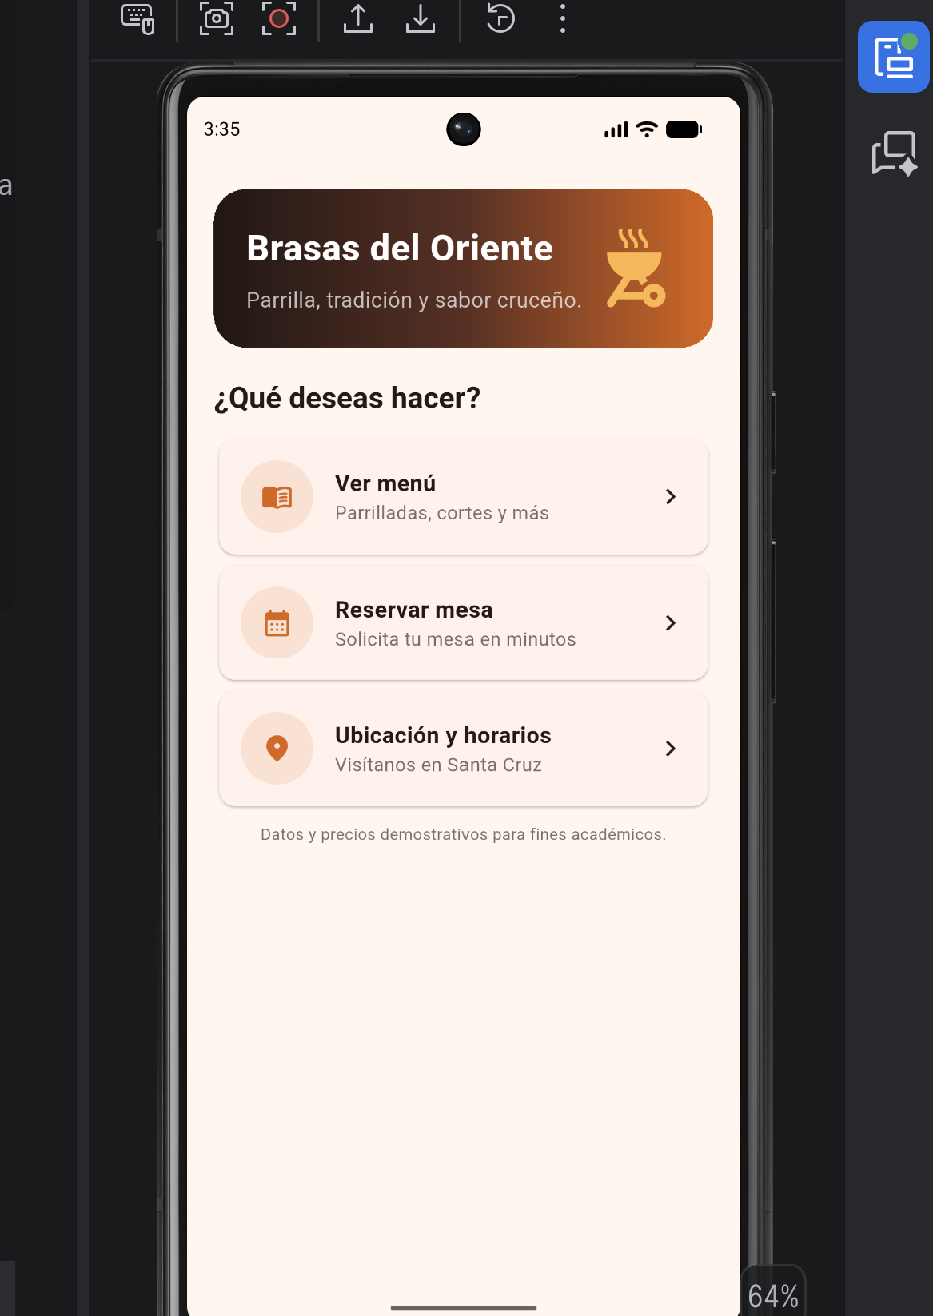
PARTE B · CLASE 05 · CATÁLOGO LOCAL · PASO 3 DE 4
Tarjeta NegocioCard
Qué hacer
Diseñe NegocioCard con Card, Row y Column: imagen o ícono a la izquierda y textos a la derecha.
Muestre nombre, rubro y descripción corta.
Lo que hicimos y lo que aprendimos (1 o 2 líneas):
Separamos NegocioCard para reutilizar tarjetas. Codex IA apoyó la interfaz.
Actividad 02 · Taller ConectaCruz + Supabase · Aplicaciones Móviles I · UPDS
11 / 48

Slide 12
PARTE B · CLASE 05 · CATÁLOGO LOCAL · PASO 4 DE 4
Tema y resultado del catálogo local
Qué hacer
Defina ThemeData con colorSchemeSeed (tema.dart).
Use CatalogoPage como pantalla inicial de forma temporal.
Compruebe las seis tarjetas desplazables con el tema uniforme.
Evidencia del catálogo local y sus tarjetas reutilizables
El menú mantiene sus filtros y ahora usa el modelo Negocio con tarjetas reutilizables.
Lo que hicimos y lo que aprendimos (1 o 2 líneas):
Comprobamos filtros y tarjetas del menú local. Codex IA apoyó la validación.
Actividad 02 · Taller ConectaCruz + Supabase · Aplicaciones Móviles I · UPDS
12 / 48

Slide 13
PARTE C · SUPABASE · BASE DE DATOS EN LA NUBE · PASO 1 DE 5
Crear el proyecto en Supabase
Qué hacer
Ingrese a supabase.com y cree una cuenta y una organización.
New project: nombre conecta-cruz, región South America (São Paulo), plan gratuito.
Guarde la contraseña de la base de datos: no se muestra otra vez.
Evidencia de Supabase: tablas, RLS y datos semilla
Supabase contiene las tablas negocios, consultas y reservas, RLS activo y siete datos demostrativos.
Lo que hicimos y lo que aprendimos (1 o 2 líneas):
Creamos el proyecto Supabase para Brasas del Oriente. Codex IA apoyó la configuración.
Actividad 02 · Taller ConectaCruz + Supabase · Aplicaciones Móviles I · UPDS
13 / 48

Slide 14
PARTE C · SUPABASE · BASE DE DATOS EN LA NUBE · PASO 2 DE 5
Script 01: crear las tablas
Qué hacer
Abra SQL Editor > New query.
Pegue el contenido de 01_tablas.sql y pulse Run.
Debe aparecer «Success. No rows returned».
Evidencia de Supabase: tablas, RLS y datos semilla
Supabase contiene las tablas negocios, consultas y reservas, RLS activo y siete datos demostrativos.
Código de apoyo
create table negocios (
id bigint generated always
as identity primary key,
nombre text not null,
rubro text not null,
-- ...
);
Lo que hicimos y lo que aprendimos (1 o 2 líneas):
Creamos tablas para catálogo, consultas y reservas. Codex IA apoyó los scripts SQL.
Actividad 02 · Taller ConectaCruz + Supabase · Aplicaciones Móviles I · UPDS
14 / 48

Slide 15
PARTE C · SUPABASE · BASE DE DATOS EN LA NUBE · PASO 3 DE 5
Script 02: seguridad (RLS) y lectura pública
Qué hacer
Pegue 02_rls_lectura.sql y ejecútelo.
RLS queda activa en las seis tablas; solo negocios y productos se pueden leer sin sesión.
Explique con sus palabras qué significa «negar por omisión».
Evidencia de Supabase: tablas, RLS y datos semilla
Supabase contiene las tablas negocios, consultas y reservas, RLS activo y siete datos demostrativos.
Código de apoyo
alter table negocios
enable row level security;
create policy "lectura publica negocios"
on negocios for select using (true);
Lo que hicimos y lo que aprendimos (1 o 2 líneas):
Activamos RLS y lectura pública solo para el catálogo. Codex IA apoyó las políticas.
Actividad 02 · Taller ConectaCruz + Supabase · Aplicaciones Móviles I · UPDS
15 / 48

Slide 16
PARTE C · SUPABASE · BASE DE DATOS EN LA NUBE · PASO 4 DE 5
Script 02b: datos de ejemplo
Qué hacer
Ejecute 02b_datos_semilla.sql.
En Table Editor abra las tablas negocios y productos.
Evidencia de Supabase: tablas, RLS y datos semilla
Supabase contiene las tablas negocios, consultas y reservas, RLS activo y siete datos demostrativos.
Lo que hicimos y lo que aprendimos (1 o 2 líneas):
Cargamos siete productos demostrativos en Supabase. Codex IA apoyó los datos semilla.
Actividad 02 · Taller ConectaCruz + Supabase · Aplicaciones Móviles I · UPDS
16 / 48

Slide 17
PARTE C · SUPABASE · BASE DE DATOS EN LA NUBE · PASO 5 DE 5
Copiar la URL y la clave pública
Qué hacer
Project Settings > API (o Data API / API Keys).
Copie la Project URL y la clave pública (anon o publishable).
NUNCA use la clave secreta (service_role) dentro de la app ni en GitHub.
Evidencia de Supabase: tablas, RLS y datos semilla
Supabase contiene las tablas negocios, consultas y reservas, RLS activo y siete datos demostrativos.
Lo que hicimos y lo que aprendimos (1 o 2 líneas):
Usamos URL y clave pública por dart-define. Codex IA apoyó la configuración segura.
Actividad 02 · Taller ConectaCruz + Supabase · Aplicaciones Móviles I · UPDS
17 / 48

Slide 18
PARTE D · CONECTAR EL CATÁLOGO A SUPABASE · PASO 1 DE 6
Dependencia y permiso de Internet
Qué hacer
Agregue el paquete supabase_flutter.
Android: agregue el permiso INTERNET en AndroidManifest.xml, antes de <application>.
Evidencia de conexión: FutureBuilder y datos reales
La app consulta negocios mediante servicio, fromMap y FutureBuilder con carga, error, reintento y vacío.
Código de apoyo
flutter pub add supabase_flutter
<uses-permission android:name=
"android.permission.INTERNET"/>
Lo que hicimos y lo que aprendimos (1 o 2 líneas):
Agregamos supabase_flutter y permiso INTERNET. Codex IA apoyó la integración.
Actividad 02 · Taller ConectaCruz + Supabase · Aplicaciones Móviles I · UPDS
18 / 48

Slide 19
PARTE D · CONECTAR EL CATÁLOGO A SUPABASE · PASO 2 DE 6
Configuración y main asíncrono
Qué hacer
Cree config/config.dart: lee SUPABASE_URL y SUPABASE_ANON_KEY con --dart-define.
En main(): WidgetsFlutterBinding.ensureInitialized() y Supabase.initialize(...).
No escriba claves privadas en el código.
Evidencia de conexión: FutureBuilder y datos reales
La app consulta negocios mediante servicio, fromMap y FutureBuilder con carga, error, reintento y vacío.
Código de apoyo
await Supabase.initialize(
url: Config.supabaseUrl,
anonKey: Config.supabaseAnonKey,
);
Lo que hicimos y lo que aprendimos (1 o 2 líneas):
Inicializamos Supabase de forma asíncrona. Codex IA apoyó la configuración.
Actividad 02 · Taller ConectaCruz + Supabase · Aplicaciones Móviles I · UPDS
19 / 48

Slide 20
PARTE D · CONECTAR EL CATÁLOGO A SUPABASE · PASO 3 DE 6
Modelo fromMap y servicio de datos
Qué hacer
Agregue Negocio.fromMap(mapa) para convertir cada fila JSON en un objeto.
Cree services/negocio_service.dart con obtenerNegocios(). Las pantallas no escriben consultas.
Evidencia de conexión: FutureBuilder y datos reales
La app consulta negocios mediante servicio, fromMap y FutureBuilder con carga, error, reintento y vacío.
Código de apoyo
Future<List<Negocio>> obtenerNegocios() async {
final filas =
await db.from('negocios').select();
return filas
.map<Negocio>((f) => Negocio.fromMap(f))
.toList();
}
Lo que hicimos y lo que aprendimos (1 o 2 líneas):
Agregamos fromMap y servicios separados de la interfaz. Codex IA apoyó la arquitectura.
Actividad 02 · Taller ConectaCruz + Supabase · Aplicaciones Móviles I · UPDS
20 / 48

Slide 21
PARTE D · CONECTAR EL CATÁLOGO A SUPABASE · PASO 4 DE 6
FutureBuilder: estado «cargando»
Qué hacer
Cree el Future UNA sola vez, en initState (no en build).
Reemplace negociosDemo por un FutureBuilder.
Mientras carga, muestre un CircularProgressIndicator.
Evidencia de conexión: FutureBuilder y datos reales
La app consulta negocios mediante servicio, fromMap y FutureBuilder con carga, error, reintento y vacío.
Código de apoyo
late Future<List<Negocio>> _futuro;
@override
void initState() {
super.initState();
_futuro = _servicio.obtenerNegocios();
}
Lo que hicimos y lo que aprendimos (1 o 2 líneas):
Creamos el Future en initState y mostramos carga. Codex IA apoyó FutureBuilder.
Actividad 02 · Taller ConectaCruz + Supabase · Aplicaciones Móviles I · UPDS
21 / 48

Slide 22
PARTE D · CONECTAR EL CATÁLOGO A SUPABASE · PASO 5 DE 6
FutureBuilder: estado «con datos»
Qué hacer
Ejecute con --dart-define de su URL y su clave pública.
Verifique las seis tarjetas leídas desde Supabase.
Cambie un nombre en Table Editor y recargue la app: debe reflejarse.
Evidencia de conexión: FutureBuilder y datos reales
La app consulta negocios mediante servicio, fromMap y FutureBuilder con carga, error, reintento y vacío.
Código de apoyo
flutter run \
--dart-define=SUPABASE_URL=URL \
--dart-define=SUPABASE_ANON_KEY=CLAVE
Lo que hicimos y lo que aprendimos (1 o 2 líneas):
El servicio leyó siete registros reales de Supabase. Codex IA apoyó la verificación.
Actividad 02 · Taller ConectaCruz + Supabase · Aplicaciones Móviles I · UPDS
22 / 48

Slide 23
PARTE D · CONECTAR EL CATÁLOGO A SUPABASE · PASO 6 DE 6
FutureBuilder: estados «error» y «vacío»
Qué hacer
Error: active el modo avión y reinicie. Debe verse un mensaje y el botón «Reintentar».
Vacío: busque un texto que no exista. Debe verse «No hay negocios…».
Evidencia de conexión: FutureBuilder y datos reales
La app consulta negocios mediante servicio, fromMap y FutureBuilder con carga, error, reintento y vacío.
Lo que hicimos y lo que aprendimos (1 o 2 líneas):
Manejamos error, reintento y búsqueda sin resultados. Codex IA apoyó los estados.
Actividad 02 · Taller ConectaCruz + Supabase · Aplicaciones Móviles I · UPDS
23 / 48

Slide 24
PARTE E · CONSULTAS Y RESERVAS · PASO 1 DE 5
Script 03: políticas de escritura
Qué hacer
Ejecute 03_escritura_publica.sql.
Las políticas solo permiten insertar (no leer) y validan en el servidor: mensaje de 10 caracteres, personas de 1 a 50.
Evidencia: consulta y reserva en Supabase
Las validaciones se aplican en Flutter y las políticas RLS permiten insertar datos académicos válidos.
Código de apoyo
create policy "crear consultas"
on consultas for insert
to anon, authenticated
with check (
length(trim(mensaje)) >= 10);
Lo que hicimos y lo que aprendimos (1 o 2 líneas):
Validamos nombre, teléfono boliviano y mensaje. Codex IA apoyó el formulario.
Actividad 02 · Taller ConectaCruz + Supabase · Aplicaciones Móviles I · UPDS
24 / 48

Slide 25
PARTE E · CONSULTAS Y RESERVAS · PASO 2 DE 5
Formulario de consulta con validaciones
Qué hacer
Campos: nombre, teléfono (8 dígitos que empiecen con 6 o 7) y mensaje (mínimo 10 caracteres).
Envíe el formulario vacío y con un teléfono inválido para mostrar los errores en rojo.
Evidencia: consulta y reserva en Supabase
Las validaciones se aplican en Flutter y las políticas RLS permiten insertar datos académicos válidos.
Código de apoyo
TextFormField(
controller: _telefono,
validator: Validadores.telefono,
)
Lo que hicimos y lo que aprendimos (1 o 2 líneas):
Guardamos una consulta académica en Supabase. Codex IA apoyó la prueba.
Actividad 02 · Taller ConectaCruz + Supabase · Aplicaciones Móviles I · UPDS
25 / 48

Slide 26
PARTE E · CONSULTAS Y RESERVAS · PASO 3 DE 5
Consulta enviada y guardada
Qué hacer
Envíe una consulta con datos válidos.
El botón se bloquea mientras envía y aparece un aviso de éxito.
Abra Table Editor > consultas.
Evidencia: consulta y reserva en Supabase
Las validaciones se aplican en Flutter y las políticas RLS permiten insertar datos académicos válidos.
Lo que hicimos y lo que aprendimos (1 o 2 líneas):
Validamos fecha, hora futura y personas de 1 a 50. Codex IA apoyó el formulario.
Actividad 02 · Taller ConectaCruz + Supabase · Aplicaciones Móviles I · UPDS
26 / 48

Slide 27
PARTE E · CONSULTAS Y RESERVAS · PASO 4 DE 5
Formulario de reserva con validaciones
Qué hacer
Campos: nombre, teléfono, fecha, hora y personas (de 1 a 50).
Pruebe elegir una fecha y hora ya pasadas: la app debe rechazarlas.
Evidencia: consulta y reserva en Supabase
Las validaciones se aplican en Flutter y las políticas RLS permiten insertar datos académicos válidos.
Lo que hicimos y lo que aprendimos (1 o 2 líneas):
Guardamos una reserva académica con RLS activo. Codex IA apoyó la verificación.
Actividad 02 · Taller ConectaCruz + Supabase · Aplicaciones Móviles I · UPDS
27 / 48

Slide 28
PARTE E · CONSULTAS Y RESERVAS · PASO 5 DE 5
Reserva guardada: evidencia en Supabase
Qué hacer
Envíe una reserva válida.
Abra Table Editor > reservas y > consultas.
Esta es la captura que pide la consigna: el panel de Supabase con las filas insertadas.
Evidencia: consulta y reserva en Supabase
Las validaciones se aplican en Flutter y las políticas RLS permiten insertar datos académicos válidos.
Lo que hicimos y lo que aprendimos (1 o 2 líneas):
Confirmamos registros de consulta y reserva en Supabase. Codex IA apoyó la evidencia.
Actividad 02 · Taller ConectaCruz + Supabase · Aplicaciones Móviles I · UPDS
28 / 48

Slide 29
PARTE F · FLUTTERFLOW · CASO RUTA CHIQUITANA · PASO 1 DE 9
El editor de FlutterFlow
Qué hacer
Con sus palabras: ¿qué es Dart, qué es Flutter y qué es FlutterFlow? (analogía: idioma, herramientas y taller).
Identifique en el editor: árbol de widgets, lienzo, propiedades y flujo de acciones.
No aplica: el alcance se desarrolló en Flutter nativo
La actividad de FlutterFlow no se realizó porque el alcance del equipo fue Flutter nativo con Supabase.
Lo que hicimos y lo que aprendimos (1 o 2 líneas):
No aplica: el proyecto se desarrolló con Flutter nativo. Codex IA apoyó la documentación.
Actividad 02 · Taller ConectaCruz + Supabase · Aplicaciones Móviles I · UPDS
29 / 48

Slide 30
PARTE F · FLUTTERFLOW · CASO RUTA CHIQUITANA · PASO 2 DE 9
Proyecto, tema y datos
Qué hacer
Cree el proyecto «Ruta Chiquitana» como aplicación móvil.
Defina el tema una sola vez: colores y tipografía.
Suba el logo y las fotos de los recorridos (livianas y bien encuadradas).
No aplica: el alcance se desarrolló en Flutter nativo
La actividad de FlutterFlow no se realizó porque el alcance del equipo fue Flutter nativo con Supabase.
Lo que hicimos y lo que aprendimos (1 o 2 líneas):
No aplica: se mantuvo Flutter nativo para este proyecto. Codex IA apoyó la documentación.
Actividad 02 · Taller ConectaCruz + Supabase · Aplicaciones Móviles I · UPDS
30 / 48

Slide 31
PARTE F · FLUTTERFLOW · CASO RUTA CHIQUITANA · PASO 3 DE 9
Conectar Supabase a FlutterFlow
Qué hacer
Settings & Integrations > Supabase > Connect with Supabase OAuth.
Elija «Create New Project» (ruta-chiquitana) y la región más cercana.
Opción B: pegue la URL y la clave pública y pulse «Get Schema».
No aplica: el alcance se desarrolló en Flutter nativo
La actividad de FlutterFlow no se realizó porque el alcance del equipo fue Flutter nativo con Supabase.
Lo que hicimos y lo que aprendimos (1 o 2 líneas):
No aplica: el tema y los datos se implementaron en Flutter. Codex IA apoyó la documentación.
Actividad 02 · Taller ConectaCruz + Supabase · Aplicaciones Móviles I · UPDS
31 / 48

Slide 32
PARTE F · FLUTTERFLOW · CASO RUTA CHIQUITANA · PASO 4 DE 9
Tablas recorridos y reservas con SQL
Qué hacer
En Supabase > SQL Editor: cree public.recorridos y public.reservas (clave uuid y relación recorrido_id).
Active RLS y cree las políticas «ver recorridos activos» y «crear reservas».
No aplica: el alcance se desarrolló en Flutter nativo
La actividad de FlutterFlow no se realizó porque el alcance del equipo fue Flutter nativo con Supabase.
Código de apoyo
create table public.recorridos (
id uuid primary key
default gen_random_uuid(),
nombre text not null,
precio_bs numeric(10,2) not null,
-- ...
);
Lo que hicimos y lo que aprendimos (1 o 2 líneas):
No aplica: la bienvenida se construyó en Flutter. Codex IA apoyó la documentación.
Actividad 02 · Taller ConectaCruz + Supabase · Aplicaciones Móviles I · UPDS
32 / 48

Slide 33
PARTE F · FLUTTERFLOW · CASO RUTA CHIQUITANA · PASO 5 DE 9
Fotos en Storage
Qué hacer
Storage > New bucket «fotos-recorridos» y márquelo como público.
Suba las fotos y pegue la URL pública de cada una en el campo foto de la tabla.
No aplica: el alcance se desarrolló en Flutter nativo
La actividad de FlutterFlow no se realizó porque el alcance del equipo fue Flutter nativo con Supabase.
Lo que hicimos y lo que aprendimos (1 o 2 líneas):
No aplica: el catálogo usa widgets Flutter y Supabase. Codex IA apoyó la documentación.
Actividad 02 · Taller ConectaCruz + Supabase · Aplicaciones Móviles I · UPDS
33 / 48

Slide 34
PARTE F · FLUTTERFLOW · CASO RUTA CHIQUITANA · PASO 6 DE 9
Pantalla de catálogo
Qué hacer
Cree la página «Inicio» con una lista desplazable (ListView).
Consulte la tabla recorridos con el filtro activo = verdadero.
Diseñe la tarjeta: foto, nombre, duración y precio en Bs.
Al tocar, navegue a «Detalle» enviando el recorrido elegido.
No aplica: el alcance se desarrolló en Flutter nativo
La actividad de FlutterFlow no se realizó porque el alcance del equipo fue Flutter nativo con Supabase.
Lo que hicimos y lo que aprendimos (1 o 2 líneas):
No aplica: la navegación se implementó con Navigator. Codex IA apoyó la documentación.
Actividad 02 · Taller ConectaCruz + Supabase · Aplicaciones Móviles I · UPDS
34 / 48

Slide 35
PARTE F · FLUTTERFLOW · CASO RUTA CHIQUITANA · PASO 7 DE 9
Reserva y aviso por WhatsApp
Qué hacer
Formulario: nombre, teléfono (8 dígitos), fecha y personas.
Acciones del botón: crear registro en reservas, abrir WhatsApp (Launch URL) y navegar a Confirmación.
No aplica: el alcance se desarrolló en Flutter nativo
La actividad de FlutterFlow no se realizó porque el alcance del equipo fue Flutter nativo con Supabase.
Código de apoyo
https://wa.me/591XXXXXXXX?text=Hola,
quiero reservar el recorrido {nombre}
para {personas} personas el {fecha}.
Lo que hicimos y lo que aprendimos (1 o 2 líneas):
No aplica: consulta y reserva se programaron en Flutter. Codex IA apoyó la documentación.
Actividad 02 · Taller ConectaCruz + Supabase · Aplicaciones Móviles I · UPDS
35 / 48

Slide 36
PARTE F · FLUTTERFLOW · CASO RUTA CHIQUITANA · PASO 8 DE 9
Acelerar con inteligencia artificial
Qué hacer
Escriba una instrucción (prompt) específica: pantallas, datos y moneda.
Pida un cambio a la vez y revise siempre el resultado: la IA se equivoca.
No aplica: el alcance se desarrolló en Flutter nativo
La actividad de FlutterFlow no se realizó porque el alcance del equipo fue Flutter nativo con Supabase.
Lo que hicimos y lo que aprendimos (1 o 2 líneas):
No aplica: las pantallas se probaron en el emulador. Codex IA apoyó la documentación.
Actividad 02 · Taller ConectaCruz + Supabase · Aplicaciones Móviles I · UPDS
36 / 48

Slide 37
PARTE F · FLUTTERFLOW · CASO RUTA CHIQUITANA · PASO 9 DE 9
Probar y compartir en el celular
Qué hacer
Use el modo de prueba con código QR o el enlace para compartir.
Haga una reserva de prueba desde el teléfono.
Verifique la fila nueva en la tabla reservas y el mensaje de WhatsApp.
No aplica: el alcance se desarrolló en Flutter nativo
La actividad de FlutterFlow no se realizó porque el alcance del equipo fue Flutter nativo con Supabase.
Lo que hicimos y lo que aprendimos (1 o 2 líneas):
No aplica: el alcance final fue Flutter + Supabase. Codex IA apoyó la documentación.
Actividad 02 · Taller ConectaCruz + Supabase · Aplicaciones Móviles I · UPDS
37 / 48

Slide 38
PARTE G · ENTREGA · LA CONSIGNA
Actividad 02 (grupal): qué se pide
Consigna e instrucciones
Producto / evidencia
Complete el catálogo de ConectaCruz conectado a Supabase y el envío de consultas y reservas, con datos reales en la base.
Cree el proyecto en Supabase y ejecute los scripts 01 a 03 (tablas, lectura pública y datos de ejemplo).
Muestre los negocios desde la base con FutureBuilder y estados de carga, error y vacío.
Implemente el formulario de consulta y el de reserva con validaciones; guarde los datos en su tabla.
Guarde una captura del panel de Supabase con las filas insertadas.
Repositorio con el catálogo conectado y capturas de consultas y reservas guardadas en Supabase.
Formato de entrega: repositorio GitHub (enlace en Plataforma) + informe PDF + presentación + grabación en video de la presentación con los rostros de los integrantes.
Datos de la actividad
10 puntos asignados al criterio de verificación # 4 [Catálogo] · fecha 13/11.
Eje transversal: Emprendedurismo Responsable · Tecnologías Emergentes y Adaptabilidad Digital.
ODS vinculado: ODS 8 — Trabajo decente y crecimiento económico.
Actividad 02 · Taller ConectaCruz + Supabase · Aplicaciones Móviles I · UPDS
38 / 48

Slide 39
PARTE G · ENTREGA · LISTA DE EVIDENCIAS
¿Qué debe tener la entrega?
Evidencia | Dónde está en este taller | Listo
Proyecto Supabase y scripts 01, 02 y 02b ejecutados | Parte C | ☐
Catálogo con FutureBuilder: carga, datos, error y vacío | Parte D | ☐
Formulario de consulta con validaciones, guardado en la tabla | Parte E · pasos 2 y 3 | ☐
Formulario de reserva con validaciones, guardado en la tabla | Parte E · pasos 4 y 5 | ☐
Captura del panel de Supabase con las filas insertadas | Parte E · paso 5 | ☐
Repositorio GitHub con el proyecto (enlace en Plataforma) | Diapositiva 40 | ☐
Informe PDF | Diapositiva 41 | ☐
Presentación | Diapositiva 42 | ☐
Grabación en video con los rostros de los integrantes | Diapositiva 43 | ☐
Actividad 02 · Taller ConectaCruz + Supabase · Aplicaciones Móviles I · UPDS
39 / 48

Slide 40
PARTE G · ENTREGA · REPOSITORIO GITHUB
El repositorio del equipo
Debe contener
Comandos para subir el proyecto
El proyecto Flutter conecta_cruz (carpeta lib/, pubspec.yaml, android/…), sin la carpeta build/.
Carpeta supabase/ con los scripts SQL (01, 02, 02b, 03).
README.md: nombre del equipo, integrantes, negocio, cómo ejecutar y 3 o 4 capturas.
Sin claves privadas: ni service_role, ni contraseñas, ni key.properties ni archivos .jks.
Acceso para el docente: repositorio público o con el docente agregado como colaborador.
Pegue el enlace en la Plataforma y en la diapositiva «Datos del equipo».
cd conecta_cruz
git init
git add .
git commit -m "Actividad 02: catalogo con Supabase"
git branch -M main
git remote add origin https://github.com/Cristhian-2004-14/Proyecto_Apliaciones-moviles-.git
git push -u origin main
Actividad 02 · Taller ConectaCruz + Supabase · Aplicaciones Móviles I · UPDS
40 / 48

Slide 41
PARTE G · ENTREGA · INFORME PDF
Estructura sugerida del informe
Sección | Qué incluir
1. Portada | Equipo, integrantes, docente, fecha y enlace del repositorio
2. Negocio y ODS 8 | Negocio elegido, problema que resuelve y relación con el ODS 8
3. Proceso | Capturas y descripciones de las Partes A a E de este taller
4. Resultados | Catálogo con sus tres estados y filas insertadas en Supabase
5. Problemas y soluciones | Errores encontrados, causa y cómo se resolvieron
6. Conclusiones | Aprendizajes del equipo y mejoras futuras
Para exportar desde PowerPoint o Word: Archivo > Exportar > Crear documento PDF/XPS. Revise que las capturas se lean bien antes de subirlo.
Actividad 02 · Taller ConectaCruz + Supabase · Aplicaciones Móviles I · UPDS
41 / 48

Slide 42
PARTE G · ENTREGA · PRESENTACIÓN (8 A 10 DIAPOSITIVAS, SUGERIDO)
Presentación del equipo
N.º | Diapositiva | Qué muestra
1 | Portada | Nombre del proyecto, equipo e integrantes
2 | Problema y ODS 8 | El negocio, su dificultad y cómo la app ayuda
3 | Modelo de datos | Las tablas negocios, productos, consultas y reservas
4 | Supabase y seguridad | Scripts ejecutados y reglas RLS
5 | Catálogo conectado | Datos de Supabase y los estados carga, error y vacío
6 | Consulta y reserva | Formularios con sus validaciones
7 | Evidencia en Supabase | Filas insertadas en consultas y reservas
8 | Aprendizajes y cierre | Problemas resueltos, conclusiones y enlace del repositorio
Actividad 02 · Taller ConectaCruz + Supabase · Aplicaciones Móviles I · UPDS
42 / 48

Slide 43
PARTE G · ENTREGA · GRABACIÓN EN VIDEO
Grabación con los rostros de los integrantes
Requisitos
Quién | Qué muestra | Tiempo
Integrante 1 | Presenta el equipo, el negocio y el ODS 8 | 1 min
Integrante 2 | Supabase: tablas, seguridad y datos | 1,5 min
Integrante 3 | Catálogo conectado y sus tres estados | 1,5 min
Todos | Demo: consulta y reserva, y la fila en Supabase | 2 min
Todos | Aprendizajes, problemas y cierre | 1 min
Todos los integrantes aparecen con la cámara encendida y hablan.
Se graba la presentación y una demostración real de la app en el teléfono.
Se muestra el panel de Supabase con la fila nueva después de enviar una reserva.
Audio claro y pantalla legible.
Duración sugerida: 5 a 8 minutos; confirme con su docente.
Actividad 02 · Taller ConectaCruz + Supabase · Aplicaciones Móviles I · UPDS
43 / 48

Slide 44
PARTE G · ENTREGA · REFLEXIÓN
Eje transversal y ODS 8
Eje transversal: Emprendedurismo Responsable · Tecnologías Emergentes y Adaptabilidad Digital. ODS 8 — Trabajo decente y crecimiento económico.
¿Cómo ayuda ConectaCruz a que un negocio pequeño de Santa Cruz atienda mejor y venda más?
La app digitaliza el menú, consultas y reservas de Brasas del Oriente. Codex IA apoyó el desarrollo y la documentación.
¿Qué datos de clientes guarda la app y cómo los protegen las reglas de seguridad (RLS)?
La app guarda nombre, teléfono, mensaje y reserva. RLS limita las acciones públicas; Codex IA apoyó la configuración.
¿Qué tecnologías nuevas usaron y qué aprendieron para adaptarse a ellas?
Usamos Flutter, Supabase, RLS y dart-define. Codex IA nos apoyó a comprender la integración y corregir errores.
Actividad 02 · Taller ConectaCruz + Supabase · Aplicaciones Móviles I · UPDS
44 / 48

Slide 45
PARTE G · ENTREGA · PARA EL INFORME
Problemas que encontramos y cómo los resolvimos
Síntoma | Causa | Solución
La lista llega vacía | Falta la política de lectura o los datos de ejemplo | Ejecutar 02 y 02b; revisar RLS
new row violates row-level security policy | La política no permite esa escritura | Revisar la política 03 y los datos enviados
Dart no descargaba paquetes | Sin permiso para crear su configuración local | Activar DART_SUPPRESS_ANALYTICS y ejecutar pub get
Error de sintaxis en SQL Editor | Paréntesis extra al pegar el bloque | Ejecutar las sentencias por partes y verificar Success
Actividad 02 · Taller ConectaCruz + Supabase · Aplicaciones Móviles I · UPDS
45 / 48

Slide 46
PARTE G · ENTREGA · AUTOEVALUACIÓN (PROPUESTA ORIENTATIVA)
Autoevaluación antes de entregar
Criterio | Puntos | Listo
Catálogo leído de Supabase con estados de carga, error y vacío | 3 | ☐
Consulta y reserva con validaciones y guardado en su tabla | 3 | ☐
Captura del panel de Supabase con las filas insertadas | 2 | ☐
Repositorio ordenado, con scripts y sin claves privadas | 1 | ☐
Informe, presentación y video completos | 1 | ☐
Total | 10
Esta tabla es una guía de los criterios de la consigna; los puntajes exactos los define la rúbrica oficial de su docente.
Actividad 02 · Taller ConectaCruz + Supabase · Aplicaciones Móviles I · UPDS
46 / 48

Slide 47
PARTE G · ENTREGA · ÚLTIMO CONTROL
Antes de subir a la Plataforma
☐
El enlace del repositorio abre en una ventana de incógnito (o el docente tiene acceso).
☐
El README y los scripts SQL están en el repositorio; no hay claves privadas.
☐
El informe PDF abre bien y las capturas se leen.
☐
La presentación está completa y con los nombres de los integrantes.
☐
El video se oye, se ven los rostros de todos y muestra la demo y Supabase.
☐
Se subió todo antes de la fecha límite de la actividad (13/11).
Actividad 02 · Taller ConectaCruz + Supabase · Aplicaciones Móviles I · UPDS
47 / 48

Slide 48
¡Listo para entregar!
Revise la lista de evidencias, exporte a PDF y suba el enlace del repositorio, el informe, la presentación y el video a la Plataforma.
Aplicaciones Móviles I · Universidad Privada Domingo Savio

